Slide 1
FULLSTACK PROGRRAMING MERN SOCIAL MEDIA CHAP 1-5
Febrio Yerico Sitompul
(211510024)​

Slide 2
Apa itu mern social media?
MERN Social adalah aplikasi media sosial dengan fitur dasar yang terinspirasi oleh platform media sosial yang sudah ada seperti Facebook dan Twitter. Tujuan utama aplikasi ini adalah untuk mendemonstrasikan cara menggunakan teknologi tumpukan MERN untuk mengimplementasikan fitur yang memungkinkan pengguna terhubung atau mengikuti satu sama lain, dan berinteraksi melalui konten yang dibagikan

Slide 3
Saat membangun MERN Social akan ada penerapan fitur-fitur bernuansa media sosial berikut
Profil pengguna dengan deskripsi dan foto
Pengguna mengikuti satu sama lain
Siapa yang mengikuti saran
Mengirim pesan dengan foto
Newsfeed dengan postingan dari pengguna yang diikuti
Newsfeed dengan postingan dari pengguna yang diikuti
Daftar posting oleh pengguna
Menyukai kiriman
Mengomentari postingan

Slide 4
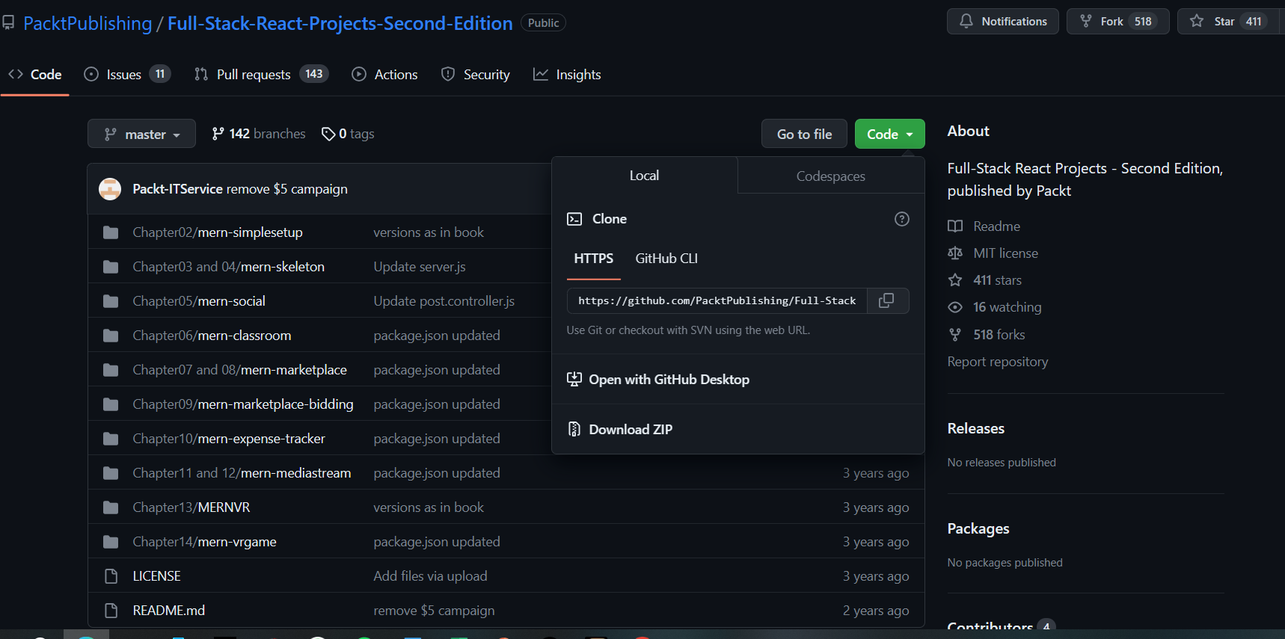
Kode untuk aplikasi Sosial MERN lengkap tersedia di GitHub di https://github.com/PacktPublishing/Full-Stack-React-Projects-Second-Edition.git

Slide 5
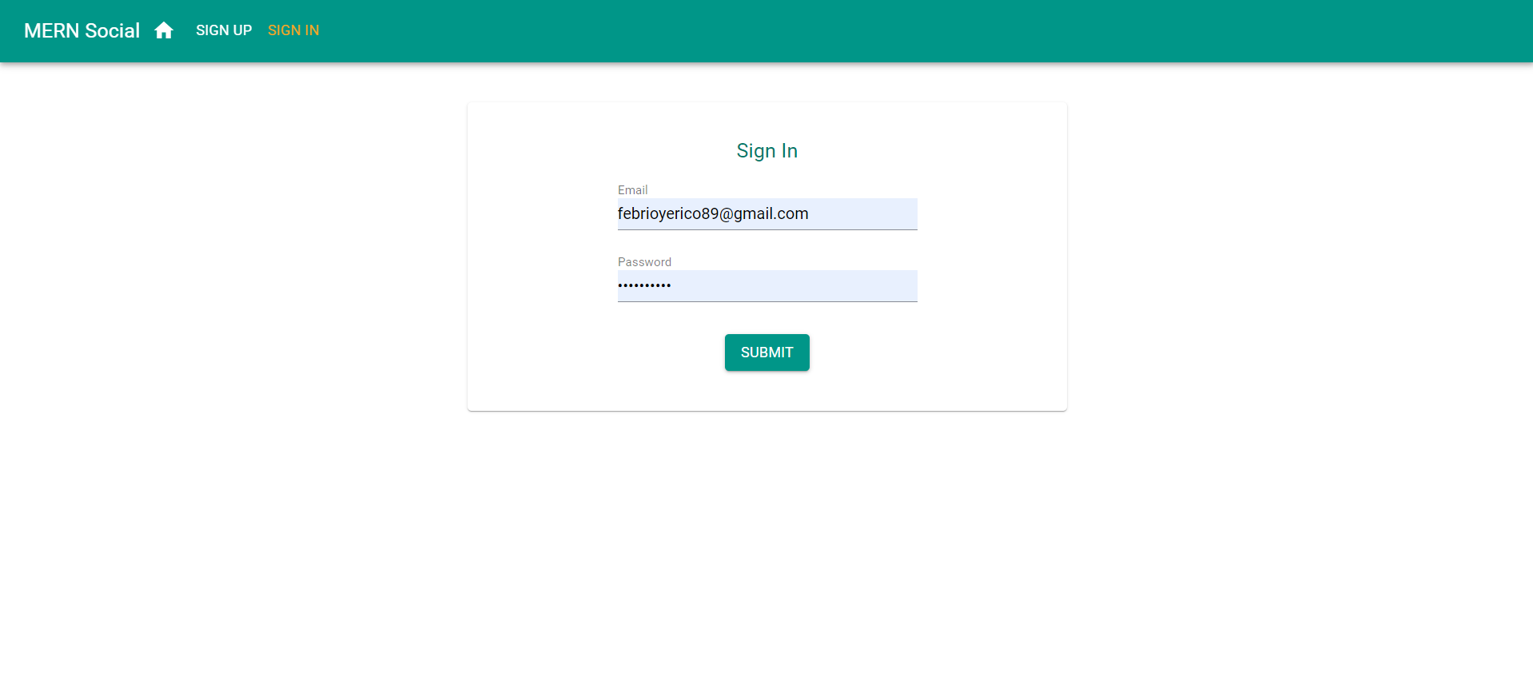
Menu sign in profile

Slide 6
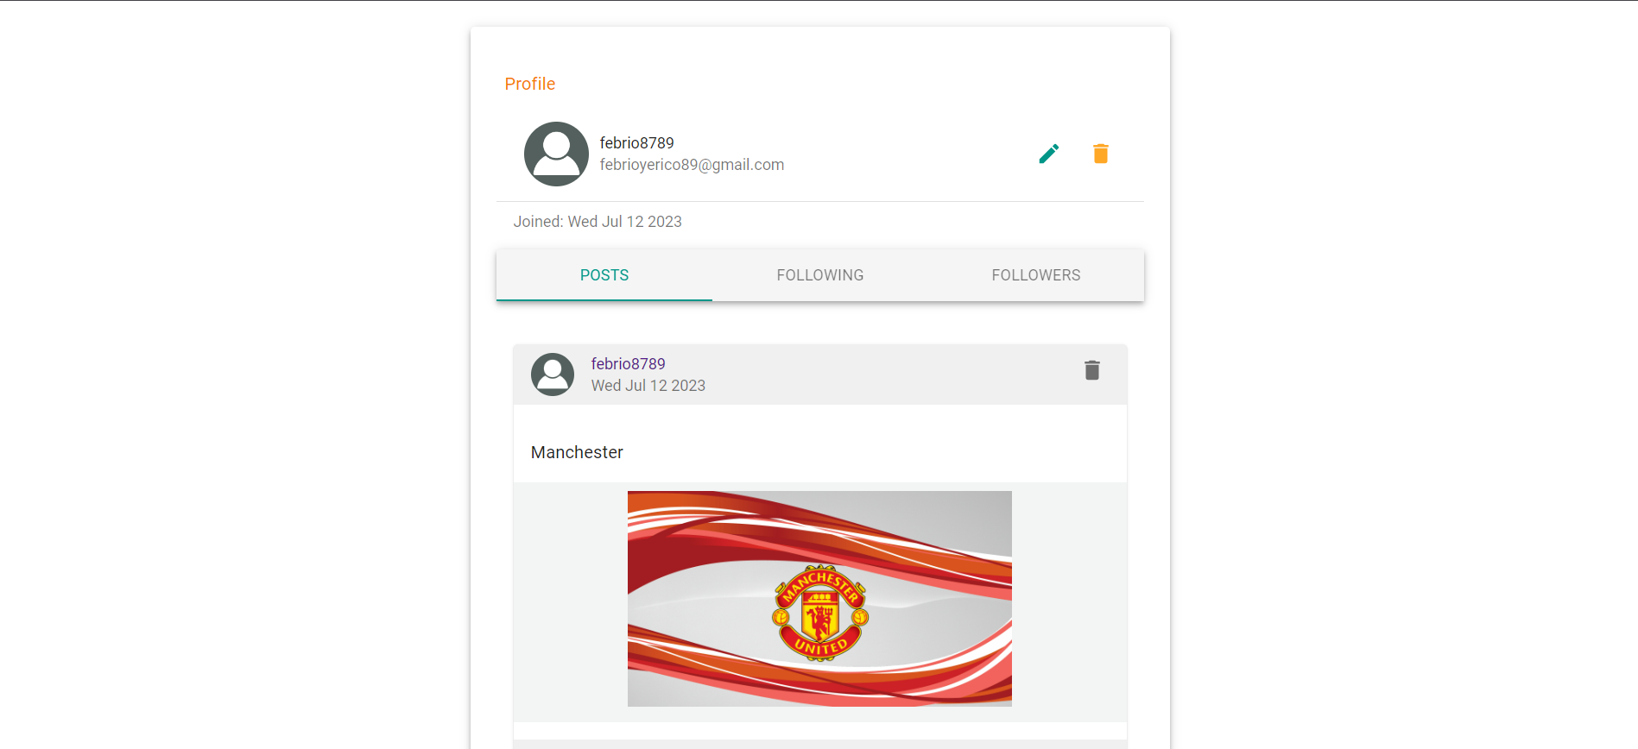
Tampilan profile

Slide 7

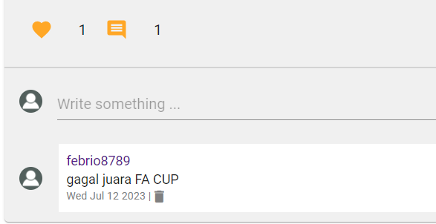
Pengguna dapat membuat postingan serta menambahkan like dan komentar

